Slide 1
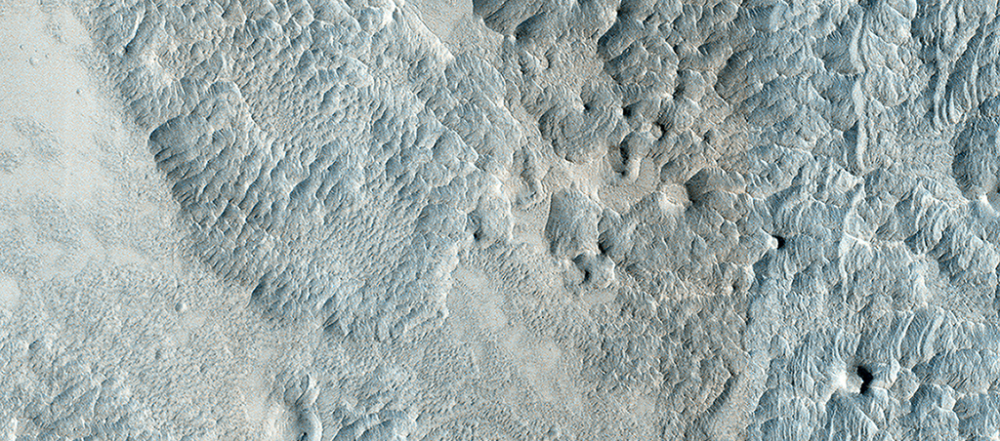

Erodierendes Gelände in Arabia Terra
Einst war dies ein flaches, glattes Gelände, aber über die Zeit wurde es erodiert (wahrscheinlich durch den Wind) wobei sich abgeflachte, tiefliegende Gegenden bildeten, in denen wir viele kleine Dünen sehen.
uahirise.org/de/ESP_039113_1915

